Slide 1
«Роль подвижных игр в развитии детей среднего возраста»
МБДОУ «Детский сад «Радуга» Комбинированного вида Рузаевского муниципального района .
Воспитатель: Лушкина Н.А.

Slide 2
Формирование здоровья детей, полноценное развитие их организма - одна из основных проблем в современном обществе. В период дошкольного детства у ребенка закладываются основы здоровья, всесторонней физической подготовленности и гармонического физического развития. «Подвижная игра – это сознательная, активная деятельность ребенка, характеризующаяся точным и своевременным выполнением заданий, связанных с обязательными для всех играющих правилами». Подвижные игры оказывают благоприятное влияние на рост, развитие и укрепление костно-связочного аппарата, мышечной системы, на формирование правильной осанки у детей, а также повышают функциональную деятельность организма.

Slide 3
Подвижные игры в большой степени способствуют воспитанию физических качеств:
• быстроты;
• ловкости;
• силы;
• выносливости;
• гибкости,
и, что немаловажно, эти физические качества развиваются в комплексе.
В дошкольном возрасте закладываются основы всестороннего гармонического развития личности ребенка. Важную роль при этом играет своевременное и правильно организованное физическое воспи­тание, одной из основных задач которого является развитие и совершенствование движений.
Для младших дошкольников подвижные игры являются жиз­ненной потребностью. С их помощью решаются самые разнообразные задачи: образовательные, воспитательные и оздоровительные. В процессе игр создаются благоприятные условия для развития и совершенствования моторики детей, формирования нравственных качеств, а также привычек и навыков жизни в коллективе.

Slide 4
Детям младшего дошкольного возраста выполнение игровых заданий доставляет большое удовольствие. Играя, ребенок упраж­няется в различных действиях. С помощью взрослых он овла­девает новыми, более сложными движениями.
Совместные действия маленьких детей создают условия для общих радостных переживаний, общей активной деятельности. В коллективных подвижных играх дети приучаются играть дружно, уступать и помогать друг другу.
Игра помогает ребенку преодолеть робость, застенчивость. Часто бывает трудно заставить малыша выполнять какое-либо движение на глазах у всех. В игре же, подражая действиям своих товарищей, он естественно и непринужденно выполняет самые различные движения.
Сюжетные подвижные игры благодаря многообразию их содер­жания помогают детям закреплять свои знания и представ­ления о предметах и явлениях окружающего их мира: о повадках и особенностях движений различных животных и птиц, их криках; о звуках, издаваемых машинами; о средствах передвижения и прави­лах движения поезда, автомобиля, самолета.
Подвижные игры создают дополнительную возможность общения воспитателя с детьми. Мы рассказываем, объясняем детям содержание игр, их правила. Малыши запоминают новые слова, их значение, приучаются действовать в соответствии с указаниями.

Slide 5
Активность детей в играх зависит от целого ряда условий:
содержания игры,
характера и интенсивности движений в ней,
от организации и методики ее проведения,
от подготовлен­ности детей.
Наша основная задача - поддержание в игре достаточной активности всех детей, постепенное усложнение движений в соответствии с возраст­ными особенностями детей младшего дошкольного возраста.
Разнообразие игр по содержанию и организации детей позволяет подбирать их
с учетом времени дня,
условий проведения,
возраста детей, их подготовленности,
а также в соответствии с постав­ленными перед нами задачами.
В средней группе (пятый год жизни) програм­мой предусмотрено 3 физкультурных занятия в неделю. Одно из них рекомендуется проводить в течение всего года на воздухе во время прогулки.

Slide 6
Особенности подвижных игр детей 5 -го года жизни.
Разнообразие сюжетов подвижных игр связано с растущими представлениями и знаниями детей о широком круге явлений окружающей жизни.
К средней группе у детей накапливается двигательный опыт, движения становятся более координированными. Учитывая этот фактор, мы усложняем условия проведения игры: увеличивается расстояние для бега, метания, высота прыжков; подбираются игры, упражняющие детей в ловкости, смелости, выдержке. И в этой группе мы уже распределяем роли среди детей. Роль водящего вначале поручается детям, которые могут с ней справиться.
В средней группе широко используются сюжетные игры типа: «Кот и мыши», «Котята и щенята», «Мышеловка» и др. , несюжетные игры - «Найди себе пару», «Чье звено скорее соберется?» и т. д.
Усложняются взаимодействия детей в игре, включаются игры с ловлей и увёртыванием («Гуси-лебеди», «У медведя во бору»). Результаты некоторых игр зависят от согласованных действий двух или нескольких детей («Найди себе пару», «Пилоты»), умения быстро и организованно построиться в звенья, считаясь с интересами товарищей. Таким образом, в подвижных играх возникают ситуации, способствующие проявлению детьми элементов коллективной ответственности за выполнение правил, исход игры.

Slide 7
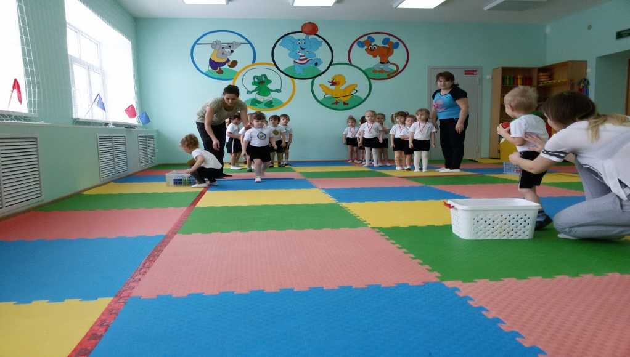
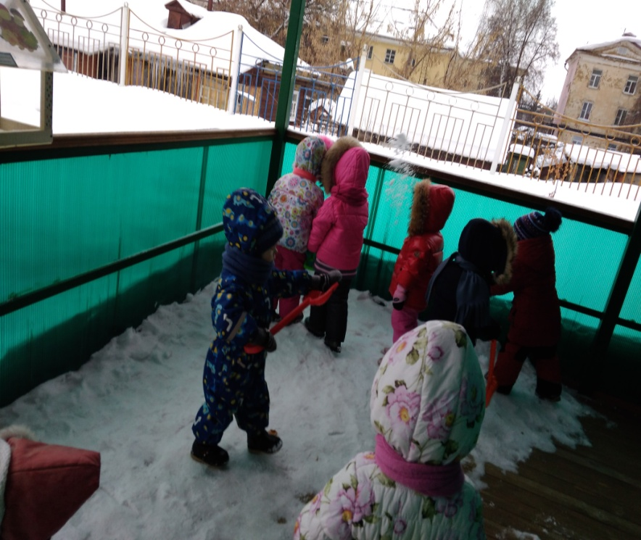
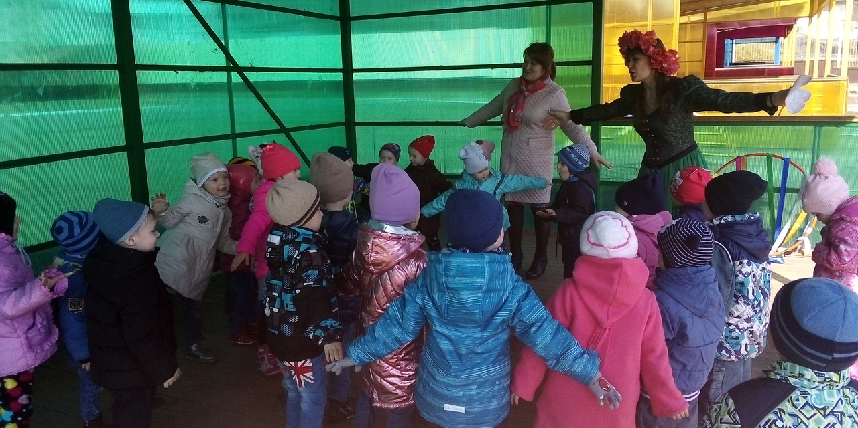
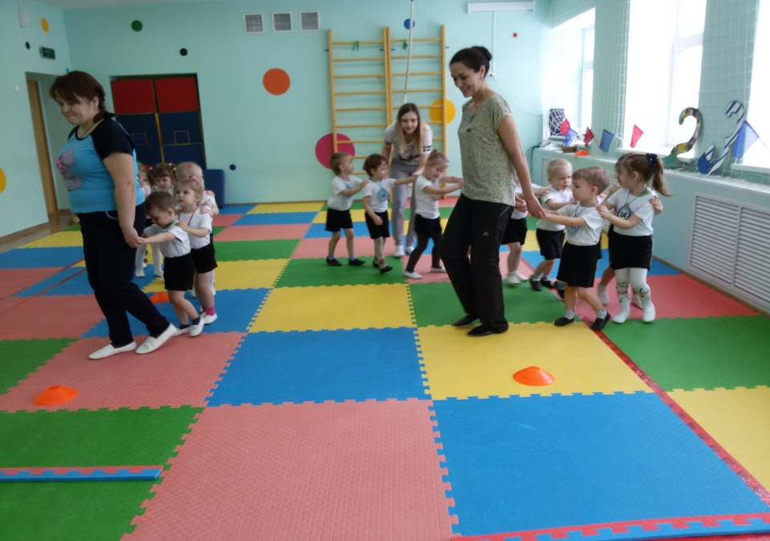

Slide 8
В среднем возрасте выполнение взятой на себя роли стано­вится основным содержанием игрового поведения ребенка. Он старается исполнить роль ответственно, подчиняясь правилам (кошка старается поймать как можно больше птичек). Возможность двигательной импровизации в рамках игровой роли активизирует играющих, вносит в игры веселье.
Часть подвижных игр для средней группы не имеет сюжета и ролевого образа. Эти игры предусматривают индивидуальные действия ребенка, направленные на достижение определенного результата. Правила таких игр обычно определяют способ выполнения движения, в них может быть внесен элемент соревнования, стимулирующий качественное выполнение движения («Сбей булаву», «Школа мяча»).
Часто раскрывает и дополняет содержание игр, служит в них сигналом к действию рифмованный текст. Применяется преимущественно хоровое произнесение текста.

Slide 9
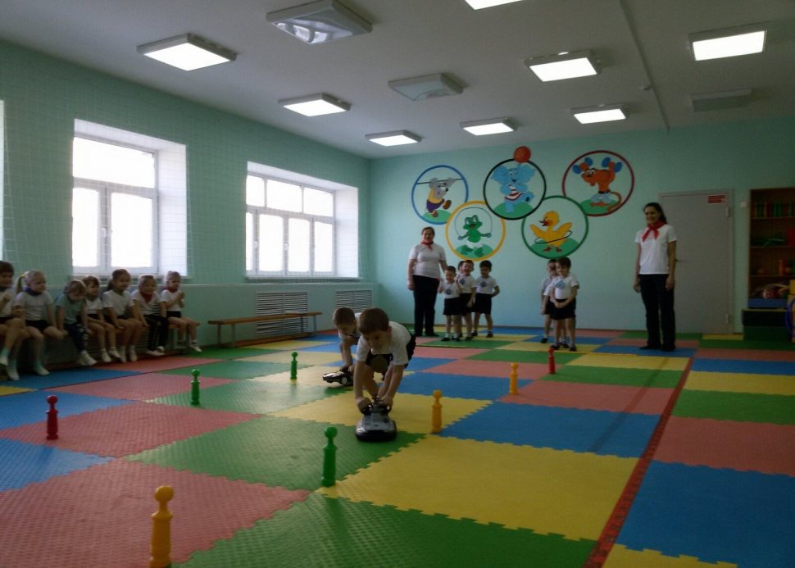
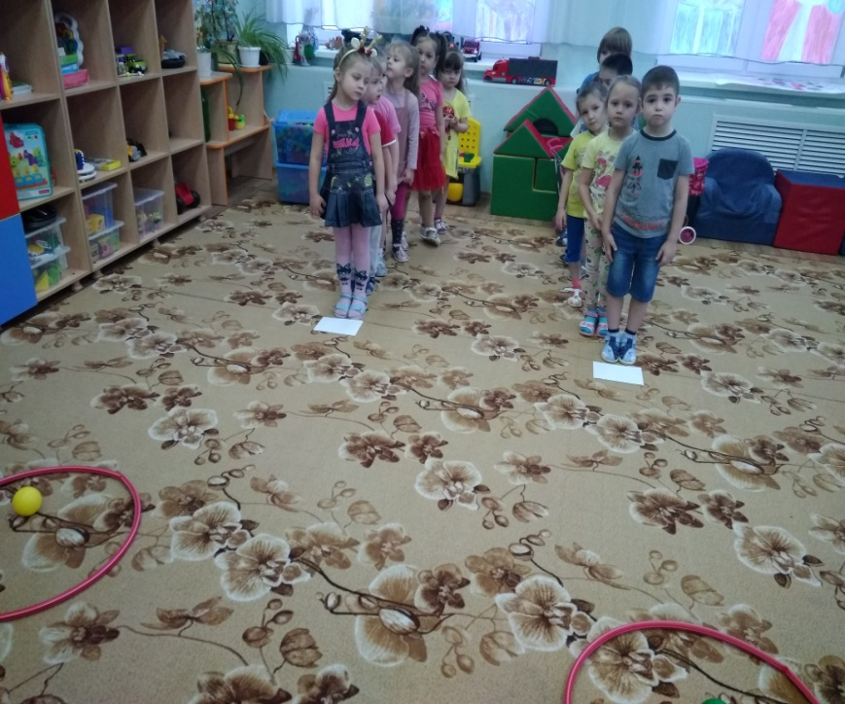
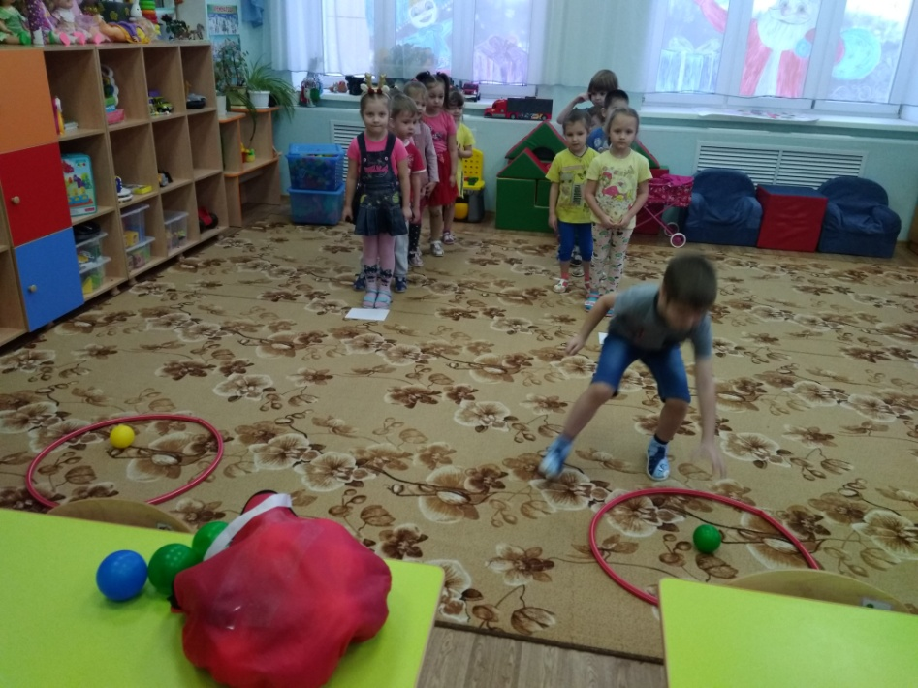
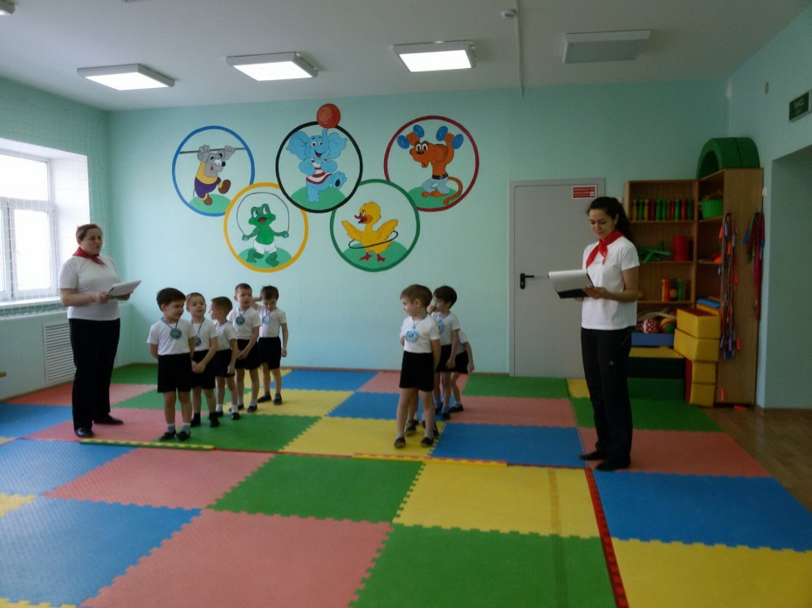

Slide 10
Подготовка к игре в средней группе не имеет каких-то специфических особенностей. К приготовлению пособий, материалов мы широко привлекаем детей и их родителей. Мы равномерно распределяем обязанности по подготовке к игре среди всех детей. Участие в подготовке к игре у малоактивных, застенчивых детей вызывает желание играть.
Если предстоит разучивание новой игры, в которой встретятся малознакомые детям персонажи, мы подводим детей к игре путем беседы, загадки, показа необходимой игрушки, организованного в природе наблюдения, которое поможет детям лучше представить себе игровой образ и отразить его действия.
Руководство игрой. Мы сообщаем название игры, излагаем ее содержание, объясняем правила. Объясняя игру, мы подчеркиваем смыс­ловое содержание действий каждого персонажа, раскрывая при­чинную обусловленность характера движений (куры быстро-быстро взбираются на насест, чтобы лиса не успела их схватить). Надо раскрыть только самое главное. Объяснение должно быть кратким, четким, проходить живо. Объясняя игру впервые, мы сами показываем детям движения, которые могут затруднить их, или выбираем для этого кого-либо из детей.
Очень важно убедиться, что дети правильно поняли условия игры и хорошо представляют себе двигательное содержание. Необходимо уточнить, правильно ли понял свою роль ведущий (не ловить за пределами дома и т. п.) В процессе игры мы следим за действиями играющих.

Slide 11
Выполнение правил. Все большее место начинают занимать игры, в которых действия персонажей соответствуют реальной действительности и определяются правилами игры. Ребенок осо­знает правило и действует, подчиняясь ему. Правила в подвижных играх для детей средней группы мы несколько усложняем. Вводим ограничения движения - ловить только прикоснувшись, пойманным отходить в сторону и др. Мы добиваемся обязательного и более точного выполнения правил. Иногда даже останавливаем игру, чтобы на примере показать, в чем состоит неправильность действий детей.
В средней группе можно закончить игру анализом выполнения правил и общей оценкой игры.
Наше внимание мы направляем не на увеличение количества новых игр, а на повторение и усложнение уже знакомых. Надо, чтобы дети усвоили и полюбили проводимые с ними игры, чтобы к концу года хотя бы у некоторых появилось умение самостоятельно организовывать их с небольшой группой сверстников. Мы повторяем с детьми одну и ту же игру по 2 - 3 раза, затем через некоторое время снова возвращаемся к ней. При повторении можно усложнять содержание и правила игры, видоизменять формы организации детей.

Slide 12
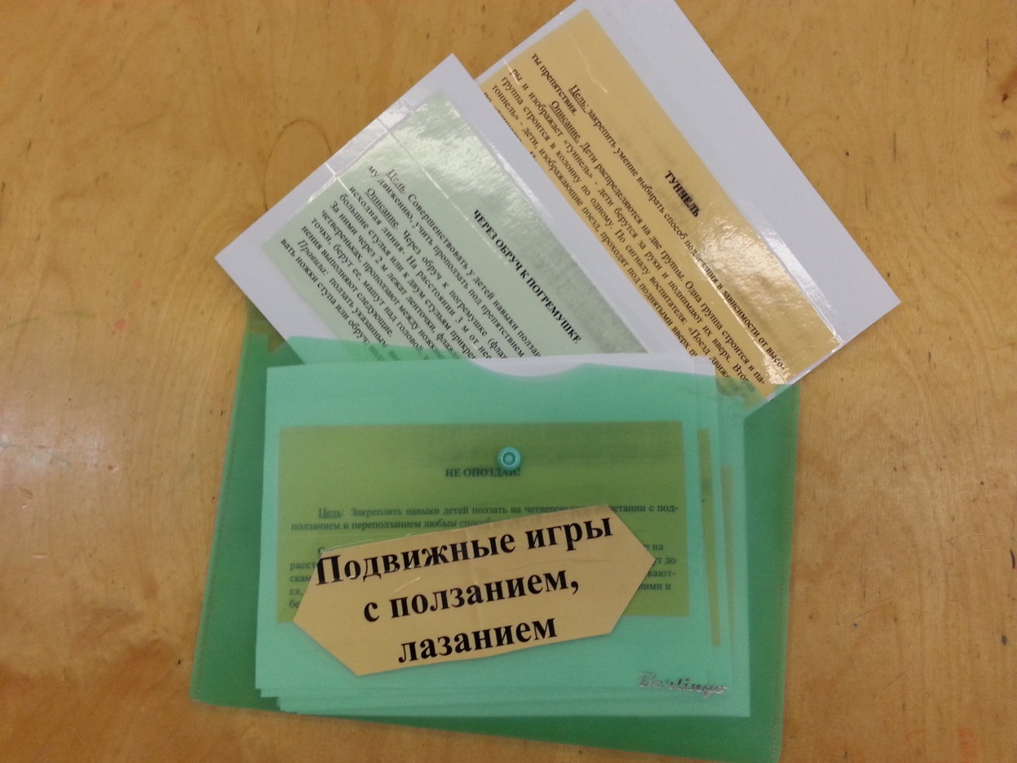
Дети 5 лет, по сравнению с предыдущими возрастными группами, проявляют большее желание к играм с динамичными движениями (бег, прыжки, упражнения в лазанье, равновесии и т. д.). Им нравится догонять друг друга, убегать от водящего. Постепенно они начинают интересоваться результатами своих действий: попасть мячом в цель, легко перепрыгнуть через «ручеек».
Мы подобрали игры и создали картотеку игр по основным движениям:

Slide 13
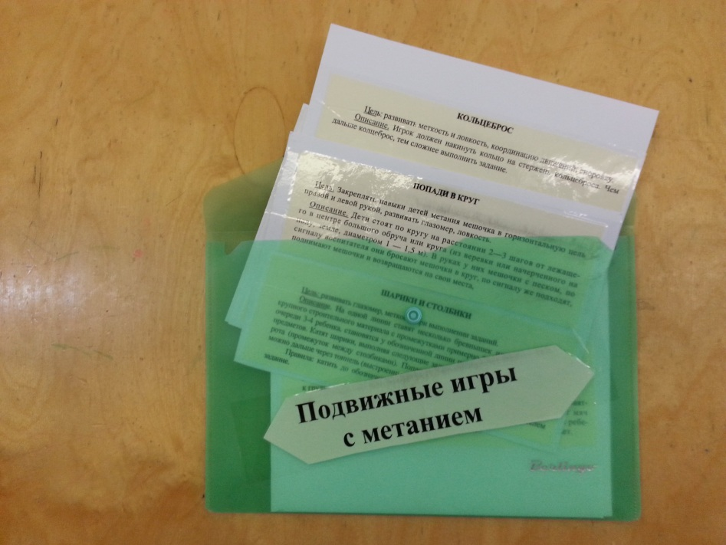
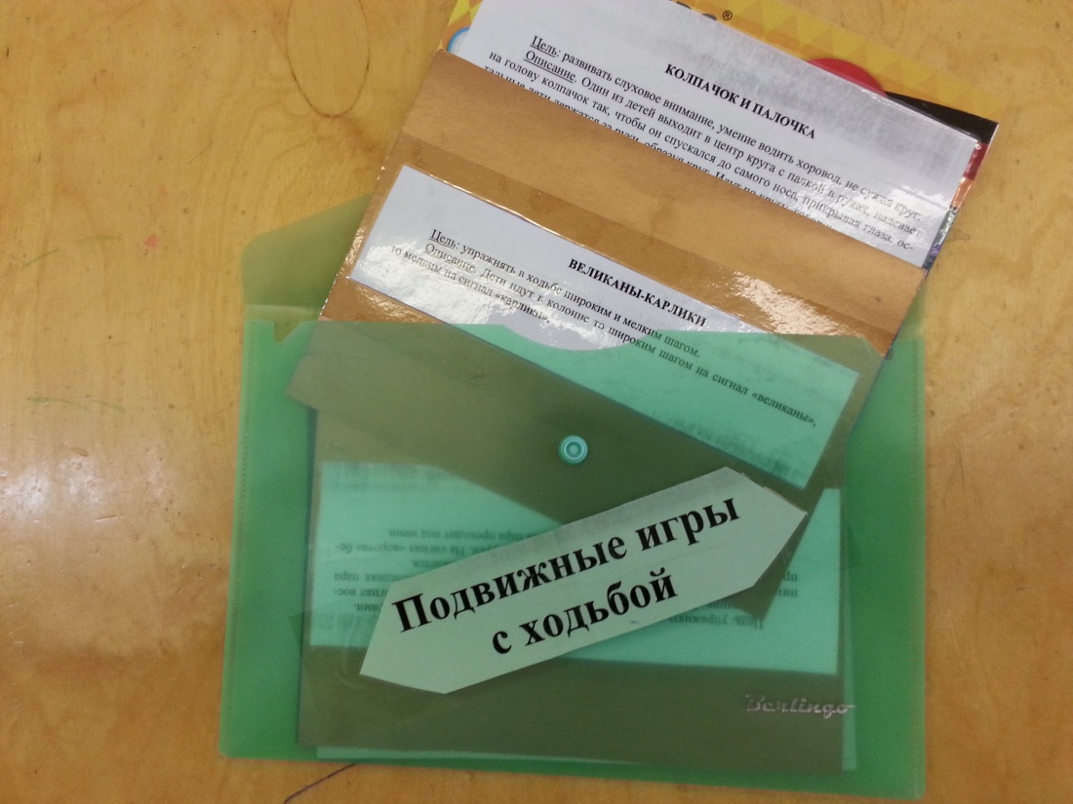

Slide 14
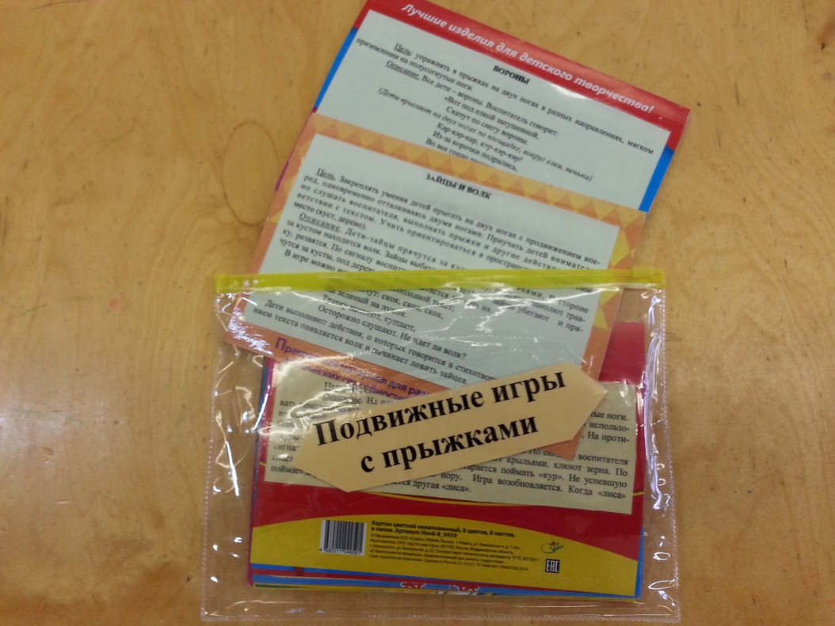
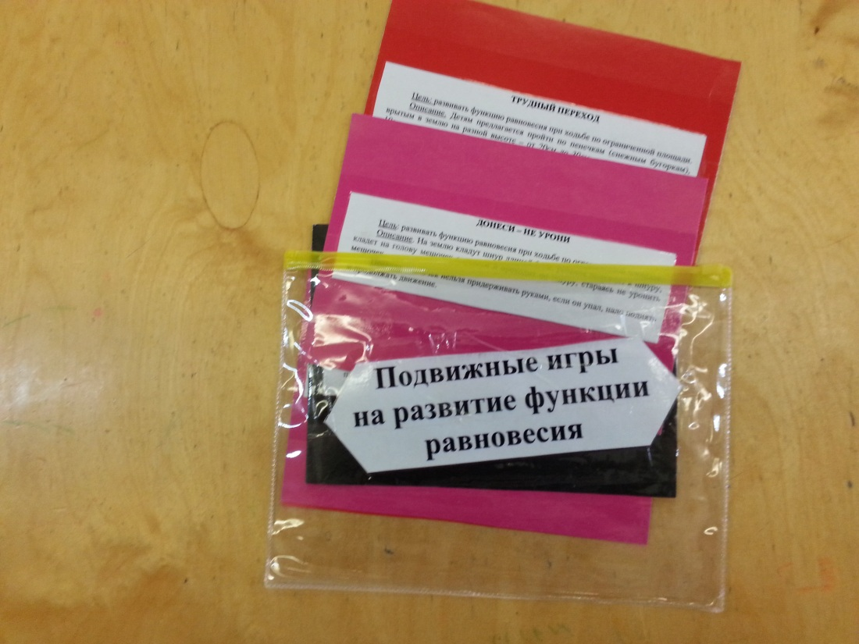
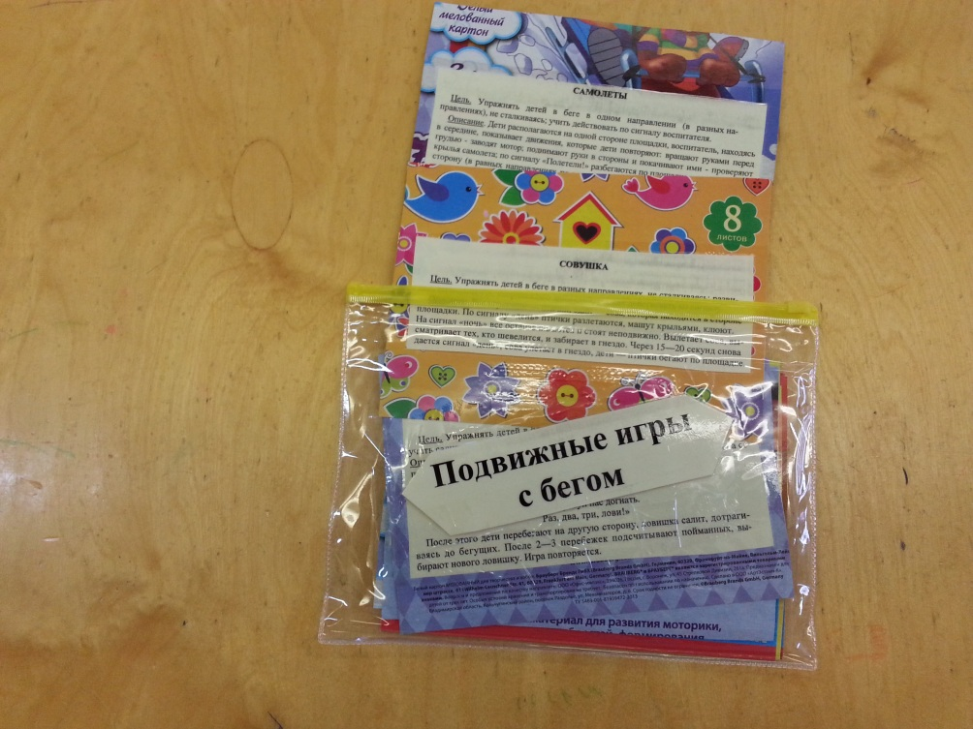

Slide 15
Заключение.
Двигательная деятельность детей, составляющая основу воспитательно -образовательного процесса, благотворно влияет на физическое развитие, формирование двигательных навыков и физических качеств, на укрепление здоровья, повышая функциональную деятельность организма и усиливая эмоционально — радостные ощущения. Являясь одним из основных средств и методов физического воспитания, подвижные игры способствуют эффективному решению перечисленных задач. Оздоровительный эффект, достигнутый при проведении подвижных игр, тесно связан с положительными эмоциями детей, возникающими в процессе игровой деятельности и благотворно влияющими на психику ребенка. Эмоциональный подъем вызывает у детей стремление к достижению общей для всех цели и выражается в ясном осознании задачи, в лучшей координации движений, более точной ориентировке в пространстве и игровых условиях, в ускоренном темпе выполнения заданий. При повышенной увлеченности детей и радостной устремленности к достижению цели усиливается роль воли, помогающей преодолевать различные препятствия. Подвижные игры служат методом совершенствования уже освоенных детьми двигательных навыков и воспитанию физических качеств. В процессе игры ребенок направляет внимание на достижение цели, а не на способ выполнения движения. Он действует в соответствии с игровыми условиями, проявляя ловкость и тем самым совершенствуя достижения.

Slide 16
Спасибо !

